Slide 1
中学校数学科Ⅱ講座
「数学的活動の充実を図る授業づくり」

Slide 2
MTT
c o d o m o
大和店
ご用件をお伺いします。
いらっしゃいませ！

Slide 3
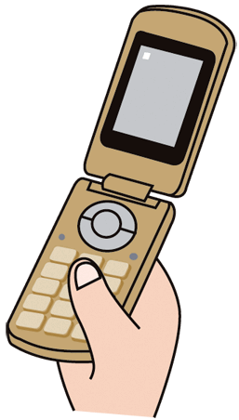
プランについて確認しよう
プラン名 | 基本料金 | １分当たりの通話料金
Aプラン
Bプラン
Cプラン
Dプラン
５００円
３０円
６０００円
０円
０円
４０円
２５円
（１２０分をこえたとき）
３５００円
（１２０分までは無料）

Slide 4
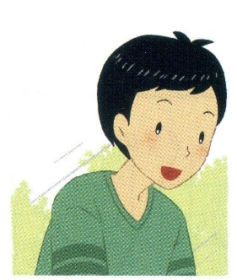
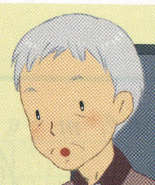
基本料金が０円である「Cプラン」 が一番安そうでよい！

Slide 5
月に１５０分程度電話するおじいさんに オススメの通話プランはどれですか。
？

Slide 6
グループ活動①
教卓
 |  | 2 | 2 | 1 | 1
3 | 3 | 2 | 2 | 1 | 1
3 | 3 | 5 | 5 | 4 | 4
6 | 6 | 5 | 5 | 4 | 4
6 | 6 | 8 | 8 | 7 | 7
9 | 9 | 9 | 8 | 7

Slide 7
グループ活動①
教卓
3
2
1
6
5
4
9
8
7

Slide 8
グループ活動①
教卓
赤・・・表
3
2
1
緑・・・
グラフ
6
5
4
9
8
7
青・・・式

Slide 9
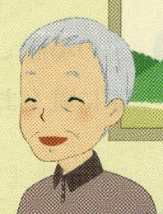
月に１５０分程度電話するおじいさんに オススメの通話プランはどれですか。 おじいさんとけいたさんに分かりやすく説明しよう。

Slide 10
グループ活動①→②
教卓
2
1
2
1
1
1
3
3
2
3
3
2
5
4
5
4
5
4
6
6
5
6
6
4
8
7
8
7
8
7
9
9
9

Slide 11
グループ活動②
教卓
3
2
1
6
5
4
9
8
7

Slide 12
「お客様にオススメのプランは、（ ）です。」
「こちらをご覧下さい。
（表・式・グラフのいずれかを示す）
こちらを見ていただくと分かるとおり、１５０分通話されるお客様には、（ ）プランがオススメです。
（ なぜオススメなのか､理由を言いましょう。） 」

Slide 13
MTT
c o d o m o
大和店
お客様にオススメの通話プランは、（ ）です。
こちらを見ていただくと分かるとおり、１５０分電話されるお客様には、（ ）プランがオススメです。
なぜ、（ ）プランがオススメかというと
だからです。

Slide 14
わたしはついつい長話をして、月に１０時間以上電話してしまう。 わたしにオススメの通話プランは？

Slide 15
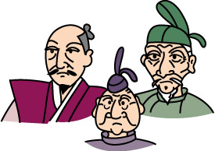
わしは友人や孫に、月に１００分程度電話しているぞ。 わしにオススメの通話プランは？

Slide 16
c o d o m o
大和店
MTT
お客様にオススメの通話プランは、（ ）です。
こちらを見ていただくと分かるとおり、１５０分電話されるお客様には、（ ）プランがオススメです。
なぜ、（ ）プランがオススメかというと
だからです。

Slide 17
実際のパンフレットでも・・・

